Slide 1
Подпомагане на регионалното развитие чрез изграждане на капацитет в системата на професионалното образование и обучение (ПОО)

Slide 2
Интелигентна специализация – сектори на приложение

Slide 3
Подкрепата на Европейската Комисия за създаването на тази публикация, не представлява одобрение на съдържанието, което отразява само гледните точки на авторите, и Комисията не може да бъде държана отговорна за каквото и да е използване на информацията, съдържаща се в нея.
Проект Nº: 2021-1-RO01-KA220-VET-000028118

Slide 4
Консорциум

Slide 5
01
ИНТЕЛИГЕНТНА СПЕЦИАЛИЗАЦИЯ
02
КЛЮЧОВИ ЕЛЕМЕНТИ НА СТРАТЕГИЯТА ЗА ИНТЕЛИГЕНТНА СПЕЦИАЛИЗАЦИЯ
03
ПРОЕКТИРАНЕ НА СТРУКТУРА НА РЕГИОНАЛНАТА ИНОВАЦИОННА СТРАТЕГИЯ ЗА ИНТЕЛИГЕТНА СПЕЦИАЛИЗАЦИЯ (RIS3)
Съдържание
04
ПЛАТФОРМА ЗА ИНТЕЛИГЕНТНА СПЕЦИАЛИЗАЦИЯ
05
ДОБРА ПРАКТИКА ОТ АДАЛУСИЯ
06
ДОБРА ПРАКТИКА ОТ ОСТРОВ КРИТ

Slide 6
Стратегия за интелигентна специализация
Определение
Според Регламент (EU) N 1303/2013 на Европейския парламент, Стратегия за интелигентна специализация (Smart Specialization Strategy – S3) означава национални или регионални стратегии за иновации, които определят приоритети с цел изграждане на конкурентно предимство чрез разработване и съпоставяне на силните страни на научните изследвания и иновациите с нуждите на бизнеса, за да се отговори на възникващите възможности и развитието на пазара по съгласуван начин, като същевременно се избягва дублирането и фрагментирането на усилията; стратегия за интелигентна специализация може да приеме формата на или да бъде включена в национална или регионална рамка за стратегическа политика за научни изследвания и иновации (Research and Innovation – R&I).

Slide 7
Какво е интелигентна специализация?
Интелигентната специализация е концепция за иновационна политика, която има за цел да подобри регионалните иновации, подкрепяйки растежа и просперитета, като подпомага и дава възможност на областите да наблегнат на своите силни страни.
Интелигентната специализация обединява местното власти, академичните среди, бизнес секторите и гражданското общество чрез партньорство и методология отдолу нагоре, за да работят за изпълнението на дългосрочни цели за растеж, финансирани от фондовете на ЕС.
Източник: European Commission

Slide 8
Ключови елементи на Стратегията за интелигентна специализация
При разработването на стратегия за интелигентна специализация трябва да се вземат предвид следните водещи концепции:
Подход, базиран на мястото: Той се основава на ресурсите и активите, с които разполагат регионите и държавите членки, както и на отделните социално-икономически проблеми, пред които са изправени, за да идентифицират специфичните възможности за растеж и развитие;
Наличие на стратегия: Вземането на инвестиционни решения е определение за наличие на стратегия. Държавите членки и регионите следва да подкрепят само малък брой ясно определени приоритети за инвестиции и/или клъстери, основани на знанието. Специализирането означава съсредоточаване върху конкурентни предимства и потенциал за развитие, които се основават на критична маса от стопанска дейност и ресурси.

Slide 9
Ключови елементи на Стратегията за интелигентна специализация
При разработването на стратегия за интелигентна специализация трябва да се вземат предвид следните водещи концепции:
Определянето на приоритетите не трябва да бъде процес на подбор отгоре надолу: процесът трябва да включва всички заинтересовани страни в еднаква степен и да се съсредоточи върху "откриването на бизнеса", което е интерактивен процес, при който частният сектор и пазарните сили научават за нови дейности и създават информация за тях, а правителството оценява резултатите и дава най-голяма власт на онези участници, които могат да реализират този потенциал.
Широк поглед върху иновациите: планът за иновации следва да насърчава технологичните, практическите, социалните и други иновации. Това би позволило на всеки регион и държава членка да адаптира политическите решения въз основа на конкретните си социално-икономически условия.

Slide 10
Защо концепцията за интелигентна специализация е “smart”?
Установява уникални връзки между научните изследвания и иновациите и икономическото развитие, като предприемаческия процес на откриване и установяването на приоритети от политиците в тясно сътрудничество с местните участници.
В резултат на това, че този процес се провежда с поглед към външния свят, регионите са принудени да бъдат амбициозни, но реалистични по отношение на това, което може да бъде постигнато, като свързват местните ресурси и възможности с чужди източници на знания и вериги за стойност.
Въпреки че всяка регионална или национална стратегия ще има някои общи елементи, базираният на мястото подход показва колко важно е да се разбира местният контекст за ефективно проектиране.

Slide 11
Защо концепцията за интелигентна специализация е “smart”?
Източник: https://youtu.be/hbTIVOBv8lU

Slide 12
4-те принципа на интелигентната специализация
Избор и критична маса (Choices and critical mass): Малък набор от приоритети, базирани на лични силни страни и глобална специализация.
Конкурентно предимство (Competitive advantage): Мобилизиране на таланти чрез процес бизнес открития, който съчетавакомпетенциите в областта на научната и развойна дейсност с бизнес нуждите.
Свързване и клъстери (Connectivity and Clusters): Създаване клъстери от световна класа, установяване на области за междусекторни връзки и развиване на свързаното с тях разнообразие за насърчаване на специализираната техническа диверсификация. Сравнете това, което имате, с това, което има останалата аст от света.
Съвместно лидерство (Collaborative leadership): efficient innovation systems as Групово усилие, базирано на модел на четворна спирала на публично-частно сътрудничество - експериментална платформа за даване на глас на малко вероятни заподозрени.

Slide 13
Стъпки за проектирането на структурата на RIS3
1. Анализ на регионалния контекст и потенциал за иновации
2. Създаване на прозрачна и приобщаваща управленска рамка
3. Създаване на обща визия за бъдещето на региона
4. Избор на ограничен брой приоритети за регионално развитие
5. Създаване на подходящи комбинации от политики
6. Интегриране на механизми за мониторинг и оценка

Slide 14
Хоризонтални принципи и инструменти за изпълнение на политиката за RIS3 (a)
Клъстери
Клъстери за регионален растеж: те са мощни инструменти за насърчаване иновациите и регионалния растеж
Благоприятна за иновации бизнес среда
Отлични възможности за работа в конкурентни компании
Изследователски инфраструктури/ научни паркове
Подкрепа от Европейския стратегически форум за научноизследователски инфраструктури (ESFRI) и разпространение в ЕС на водещи резултати от НИРД
Сътрудничество между университети и предприятия
Учене през целия живот в научните изследвания и иновациите
Програма в областта на цифровите технологии (Digital Agenda)
Информационните и комуникационните технологии (ИКТ) са мощен двигател на икономическия растеж, иновациите и повишената производителност.
Основни ключови технологии
Възможност за фундаментална промяна в системата

Slide 15
Хоризонтални принципи и инструменти за изпълнение на политиката за RIS3 (b)
Интернационализация
Интернационализацията определя дали подходът за интелигентна специализация може да устои на глобалната конкуренция или да се възползва от възможностите
Креативни индустрии
Иновация извън технологиите и производството
Инструменти за финансов инженеринг
По-силен акцент върху финансовия инженеринг, не само върху субсидиите
Иновативни обществени поръчки
Предимства като подобрена инфраструктура и обществени услуги, спестяване на разходи, насърчаване на инвестиции в научноизследователска и развойна дейност
Зелен растеж
„Smart“ просто се отнася до устойчивост, екологични иновации и енергийна ефективност
Социални иновации
Нови организационни структури за справяне с обществените проблеми

Slide 16
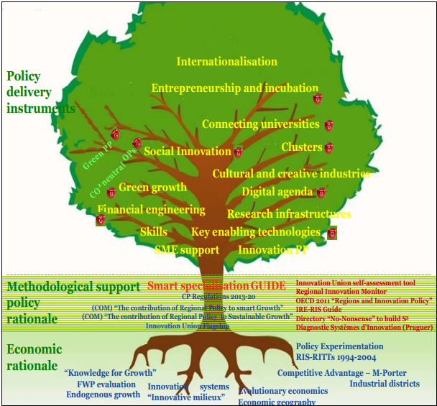
Клонове на дървото на Интелигентната специализация

Slide 17
Платформа за Интелигентна специализация
За да насърчи интелигентната специализация, Европейската комисия обяви създаването на платформата S3 през 2010 г. с цел „Регионална политика, допринасяща за интелигентен растеж в Европа 2020“.
Платформата е основана през 2010 г. и нейната роля е да предоставя методологии, информация, експертен опит и насоки на националните и регионални политици, както и да насърчава трансграничното сътрудничество и взаимното обучение и да постави концепцията за интелигентна специализация за обсъждане в академичните среди.

Slide 18
Платформа за Интелигентна специализация
Платформата се поддържа от Дирекция за растеж и иновации към Съвместния изследователски център в Севиля.
Трите основни компонента на платформата са следните:
1. Екип за управление на проекти и научноизследователска и развойна дейност в Съвместния изследователски център
2. Ръководен екип, съставен от членове от различни служби на комисията.
3. „Огледална“ група от видни учени и специалисти по иновации и регионално развитие, както и представители на организации, включително OECD, EURADA, ERRIN, EBN и Европейската клъстерна обсерватория и алианс.

Slide 19
Какво включва платформата за Интелигентна специализация?
Насоки
S3 платформата е разработила собствени персонализирани процедури за анализ на RIS3, основани на текущата практика и организира редовни семинари за регистрираните региони и държави. Тя може също така да оказва съдействие по отношение на процедурите, да действа като модератор и докладчик и да предлага специалисти, които да дадат мнение към към оценките, извършвани в конкретни държави членки.
Академични изследвания и анализи
Партньорска проверка
Този документ предоставя методологични препоръки за това как да се разработи, изготви и изпълни регионална стратегия за интелигентна специализация за политиците и изпълнителните органи. Наръчникът ще се актуализира регулярно.
Съвместният изследователски център провежда мултидисциплинарни изследвания, за да помогне при решаването на неотложни политически въпроси. Интелигентната специализация е илюстрация на това как теорията и практиката могат да обменят знания и как ЕС може да се възползва от широкия спектър от академични умения, налични в многобройните институции на Съвместния изследователски център.
.
Notes:
https://wbc-rti.info/object/document/10971/attach/IISP_Report__A1_1_EU_Institutions_and_Initiatives-1.pdf

Slide 20
Какво включва платформата за Интелигентна специализация?
Организиране на събития
Управление на уебсайта S3p
В платформата се организират два вида събития: Семинари за популяризиране в няколко европейски области, които обясняват и популяризират идеята за интелигентна специализация пред всички заинтересовани сектори и институции; семинари за регистрирани региони, които се фокусират върху конкретни теми, представляващи интерес за местните лица, вземащи решения.
Освен това платформата ще помогне на държавите членки да организират национални събития за интелигентна специализация.
Уебсайтът е полезен за всички, които се интересуват от интелигентна специализация и е създаден предимно за регионите и държавите, които са се регистрирали в платформата. Предоставя подробна информация за съответните инициативи и източници. Освен това се разработват специално създадени интерактивни инструменти като онлайн ресурси за регистрираните региони и държави.

Slide 21
Услуги в платформата за Интелигентна специализация
Платформата за интелигентна специализация предлага:
Обучение за създателите на политики;
Достъп до важна информация;
Участие в изследователски проекти, информиращи за процеса на създаване на политика и формиране на стратегия;
Улесняване на партньорските проверки;
Примери за добри практики и съвети;
Организиране на информационни сесии създатели на политики и участие в конференции.
Всички държави членки и региони на ЕС имат право да се регистрират в платформата

Slide 22
S3 Платформа (Видео)
Източник: https://youtu.be/uqntML2ycGY

Slide 23
Ролята на университетите в интелигентната специализация
Университетите могат да бъдат основа за местните икономики в широк кръг отрасли. Техният принос в тази насока може да бъде постигнат чрез:
Бизнес иновации, които са тясно свързани с изследователската функция на университета;
Развитие на човешкия капитал, свързан с преподаването;
Разширяване на общността, свързана с университета;
Приноса на ръководния персонал и членовете на универтситета към местната общност.
Ако горните предпоставки са изпълнени, тогава университетът е в състояние да поеме активна роля в процеса на регионално развитие.

Slide 24
Университети и регионални иновации
Насърчаването на активното участие на университетите в регионите придоби ново значение за развитието на концепцията за регионална интелигентна специализация.
Според проучването на McCann and Ortega-Argiles, интелигентната специализация предвижда определянето на областите на разширяване и развитие да бъде свързано с ролята на конкретни заинтересовани страни, като изследователски екипи, доставчици, производители и доставчици на услуги, предприемачи, крайни потребители на научните изследвания и т.н.
Тези заинтересовани страни се стремят да придобият знания и капитал, да проучат потенциални възможности за покупка, да идентифицират технологиите, които да използват. По този начин университетите могат да играят важна роля при определянето на регионална стратегия за интелигентна специализация, допринасяйки за по-стриктна оценка на областта на знанието, компетенциите и уменията и т.н.

Slide 25
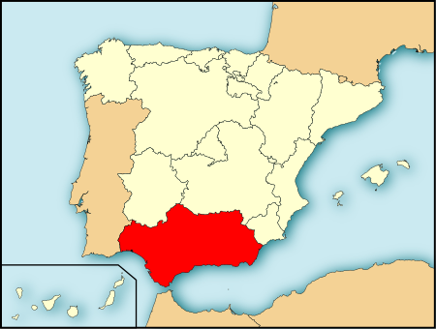
Добра практика от Андалусия (a)
Испания е поставила като приоритет своя аерокосмически клъстер, като се опира на своя Усъвършенстван център за аерокосмически технологии, аеронавигационните научни и технологични паркове, усъвършенстваната си система за симулация на горски пожари, въздушния изпитателен стенд и силната си база от аеронавигационни знания.
Андалусия е известна с аеронавтичните дейности и е пионер в тази област с дълга история, която започва през 1926 г.
Клъстерът Nucleus се състои от четирите производствени съоръжения, разработени от бившия испански производител на самолети CASA (сега Airbus).
Значителното му разрастване датира от края на 80-те години, когато се формира клъстерът Auxiliaries, добре поддържана мрежа от подизпълнители.
Около 11 000 души са назначени в клъстера, който се състои от 80 МСП и 40 големи фирми. Оборотът на клъстера е приблизително 2 милиарда евро, което представлява 35% от индустриалния БВП на провинциите Севиля и Кадис, в които се намира клъстера.
This Photo by Unknown Author is licensed under CC BY-SA

Slide 26
Добра практика от Андалусия (b)
Местната администрация е изградила иновативна инфраструктура за подобряване на аеронавигационните възможности::
CATEC: Център за съвременни аерокосмически технологии.SEILAF: усъвършенствана система за стимулиране на борбата с горските пожари с ниска интензивност.
ATLAS: Специализирано въздушно пространство за летателни изпитания, което служи за изпитателен полигон на конструктори и производители на безпилотни летателни апарати.
AEROPOLIS и TECNOBAHIA: Два научно-технологични парка, посветени на сектора на аеронавтиката, които включват инкубатори, инженерен център и село на доставчиците, наред с други услуги.
This Photo by Unknown Author is licensed under CC BY-SA

Slide 27
Добра практика от Андалусия(c)
Иновационна инфраструктура
„Иновационната инфраструктура“ , която се състои от мрежа от „агенти на знанието“, включително обществени и търговски технологични центрове, научни и технологични паркове и изследователски и технологични институти, са основата на иновационната система в Андалусия. Чрез тези агенти на знанието, които трябва да бъдат одобрени от правителство, генерираните знания се предоставят на компаниите. По този начин националните приоритети и програми за научноизследователска и развойна дейност са свързани с регионалната иновационна инфраструктура.
Планът за промишлено развитие на Андалусия, който идентифицира отраслите, които трябва да бъдат взети под внимание като стратегически, предоставя хоризонтална дефиниция на промишлената регионална политика.
Аерокосмическият план 2010-2013 е изготвен и съгласуван от областната администрация и социалните агенти с технически съвет и оценка на фондация Helice.
За да свърже регионалния план с националните цели, е изготвен Националния аерокосмически стратегически план преди плана на Андалусия, като неговите приоритети и канали за подкрепа бяха взети под внимание.

Slide 28
Добра практика от Андалусия (d)
Стратегическият план има за цел да „превърне андалуската космическа индустрия в конкурентен сектор на икономика, основана на знанието и иновациите и в един от двигателите на развитието“. По този начин планът допълва Програмата за индустриално развитие на Андалусия (APID).
Специфични цели:
Утвърждаване на Андалусия като глобален център за високи постижения за самолети, предназначени за военни мисии;
Увеличаване на обема на сделките с конвенционалните производители на въздухоплавателни средства; разнообразяване и разрастване на съществуващите пазари;
Увеличаване на институционалното присъствие в националните органи за вземане на решения;
Ускоряване на инженерните дейности за проектиране и разработване на системи и оборудване за мисии;
Модернизиране на основните технологии, използвани от клъстера.

Slide 29
Добра практика от Андалусия
Извлечени поуки
Регионални фондове
Решаващата роля на регионалното финансиране за насърчаване на иновативната инфраструктура за космическата индустрия, включително Aeropolis, Tecnobaha и CATEC като технологични центрове и технологични паркове.
Предприемачество
При създаването на стимули политиците трябва да вземат под внимание бизнес средата в сектора.
Връзки между университети и индустрии
Насърчаването на академичните изследвания и академичните изследователи е очевидно необходимо за предприемаческите начинания на технологичните паркове и центрове. Значението на включването на докторанти на индустриално и предприемаческо ниво.
Подобрена стратегическа подкрепа между индустрията и публичния Регионалната администрация и аерокосмическата индустрия не са постигнали официално съгласие за съвместни стратегии. За да се разпределят наличните ресурси към целите на стратегията, една от промените, които следва да се въведат за изпълнение на стратегиите от ниво С3 в предстоящата Рамкова програма на ЕС, би била да се свържат одобрените стратегии на индустрията с публикуваните приоритети за финансова подкрепа.

Slide 30
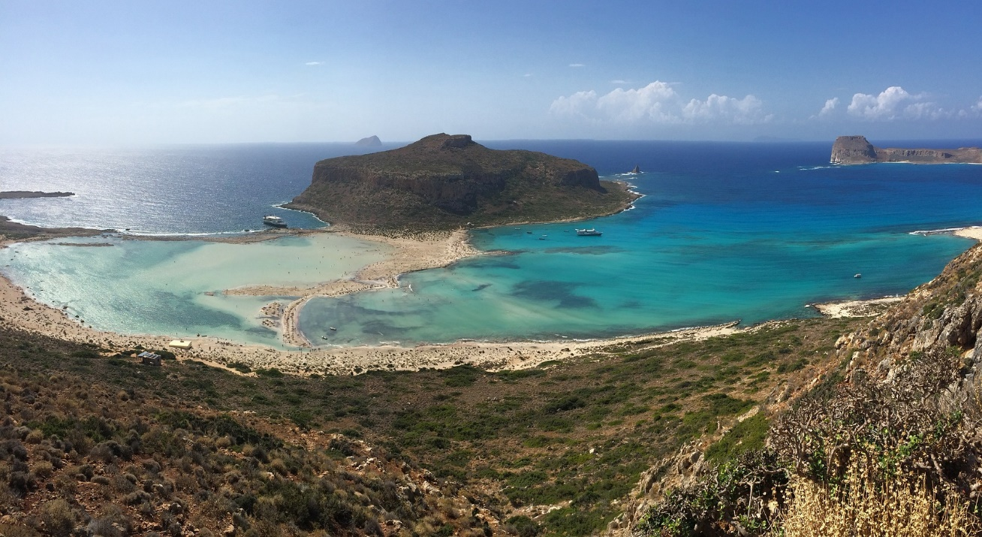
Добра практика от остров Крит
Крит е най-големият остров на Гърция и петият по големина от островите, които принадлежат към Средиземно море. Остров Крит е важна част от гръцката икономика. Той се намира в южния край на Егейско море и поради доброто си географско положение е бил кръстопът на много култури.

Slide 31
Добра практика от остров Крит:
Динамичен и устойчив Крит
Визията на плана за развитие на Крит в рамките на NSFR 2014-2020 е следната:
Динамичен и устойчив Крит
Динамичен в смисъл, че има цялостен план за преодоляване на икономическата криза, направени са инвестиции, подобрени са връзки и е фокусиран върху износа в своите динамични сектори на местната икономика:
Хранително-вкусов
Културен
Туристически
Околна среда
Клъстер на знания
Екологична устойчивост: Опазване и подобряване на природните и културни ресурси.
Икономически устойчив:
Целта е да се постигне устойчиво развитие въз основа на характеристиките на региона, включително непреходната стойност на културата.
Устойчив от гледна точка на обществото: В съчетание със стратегии за борба с бедността и подпомагане на социално уязвими групи.

Slide 32
План за динамичен и устойчив Крит:
Справяне с икономическата криза
Създаване на правна рамка за околната среда
Цялостен план за възстановяване на регионалната икономика, който се фокусира върху максимизирането на потенциала за иновации и научно познание в опит да се повиши конкурентоспособността на установените отрасли и да се разшири производствената база на Крит към нововъзникващи сектори с висока добавена стойност.
Правна рамка, която се занимава със значимите екологични проблеми и предизвикателства на Крит, за да насърчи устойчивото развитие и създаването на нови работни места.

Slide 33
Конкретни цели
Стратегията за интелигентна специализация на Крит се стреми да използва потенциала на иновациите и научните познания, за:
Подобряване експортно ориентираните сектори, съживяване на хранително-вкусовия сектор и повишаване осведомеността за значението на критското хранене, което е част от нематериалното културно наследство на Крит.
Осъществяване на международната пазарна консолидация на конкурентен културно-туристически комплекс с оригинални и отличителни елементи.
Минимизиране на зависимостта на Крит от традиционни енергийни източници.
Преминаване към устойчиво използване на природните ресурси на острова.
Извлечане на максимума от това, което водата може да предложи.
Изграждане на образователни и обучителни програми от световна класа за своите човешки ресурси, които ще разчитат на образователната мрежа на Крит.
Създаване на производствени проекти с висока стойност в нововъзникващи индустрии, които ще разчитат на образователната мрежа на Крит.

Slide 34
Добра практика от остров Крит Заключения (a)
Хранително-вкусовият сектор се характеризира с висока степен на специализация, тъй като според БВП приносът му в различни други отрасли и сектори е по-висок в сравнение с този на средния БВП на страната. Благодарение на международно признатите критски продукти, които допринасят за дълголетието, експортът от този сектор показва възходяща тенденция. Освен това към динамиката на този сектор се добавя приносът на съответните изследователски институции (hcmr, elgo, ) чрез които се насърчават бизнес иновациите.
Източник: Pixabay

Slide 35
Добра практика от остров Крит Заключения (b)
Що се отнася до културно-туристическия сектор, той показва много по-висок процент от средния за страната по отношение на нощувките и посещенията на значими културно-исторически обекти. Поради това е необходимо да се направят редица инвестиции за подобряване на инфраструктурата и модернизиране на предоставяните туристически услуги. Освен това популяризирането на културното богатство на Крит с помощта на съвременни технологии ще спомогне за привличането на още повече частни инвестиции.
Източник: Pixabay

Slide 36
Добра практика от остров Крит
Заключения (c)
В областта на околната среда се наблюдава положително и ефективно управление на водите и отпадъците, но също така и значителни иновации в областта на пестенето на енергия. Съществува обаче спешна необходимост от по-нататъшно разработване на системи за правилно управление и предотвратяване на замърсяването на водите и отпадъците, както и на системи, използващи различни форми на възобновяема енергия, които са още по-екологични.
Източник: Pixabay

Slide 37
Добра практика от остров Крит
Заключения (d)
Клъстерът на знания е нововъзникваща и развиваща се индустрия, хората имат висока форма на иновации в региона на Крит, но минимални и ограничени финансови ресурси. Следователно, целта е да се привлекат бизнеси и капитали от чужбина, за да се насърчи сътрудничеството в сектори с интензивно технологично търсене. Осигуряването на необходимото финансиране за укрепване на предприемачеството в първите етапи от неговото функциониране, в комбинация със знанията, притежавани от изследователската общност на Крит, ще допринесе решително за успешното прилагане на стратегията за интелигентна специализация.
Източник: Pixabay

Slide 38
Източници
https://eur-lex.europa.eu/legal-content/EN/TXT/PDF/?uri=CELEX:02013R1303-20200718&rid=2
https://s3platform.jrc.ec.europa.eu/documents/portlet_file_entry/20125/Factsheet+%E2%80%93+What+is+Smart+specialisation.pdf/48da2521-e4bd-1c5f-6de9-17859b7ae427
https://wbc-rti.info/object/document/10971/attach/IISP_Report__A1_1_EU_Institutions_and_Initiatives-1.pdf
https://eua.eu/downloads/publications/report%20on%20joint%20eua-regio%20the%20role%20of%20universities%20in%20smart%20specialisation%20strategies.pdf
https://www.tandfonline.com/doi/abs/10.1080/00343404.2013.799769
https://publications.jrc.ec.europa.eu/repository/handle/JRC124478
https://www.oecd.org/sti/inno/smart-specialisation.pdf
http://www.pepkritis.gr/wp-content/uploads/2016/02/RIS-Crete-Translation-ENG.pdf
https://apothesis.lib.hmu.gr/bitstream/handle/20.500.12688/9313/DimakiPanagiota_ZacharioudakiAnnaMaria2020.pdf?sequence=1&isAllowed=y

Slide 39
Благодарим Ви!
@Regio.Digi.Hub

